Slide 1

Empresa biomédica renta y venta de quipo para rayos X.

Slide 2
Introducción.
El proyecto que se presenta consiste en un programa diseñado para una empresa la cual incluye una base de datos normalizada que será utilizada en el programa basando en una empresa “Xray”, la cual se dedica a la venta y renta de equipo médico especializado en rayos x, en la base datos esta diseñada para una rápida identificación de las secciones de costos, clientes, usuarios de la empresa, el programa cuenta con una interfaz amigable para los diferentes usuarios que le lleguen a utilizar.

Slide 3
Desarrollo.
Empezamos elaborando la base de datos en Xampp Phmyatmind en la agregamos las tablas clientes, costos, empleados, empresa y equipos .
La tabla de clientes cuenta con las filas de nombre, encargado, equipo, No de serie, marca modelo. En esta tabla se podrán hacer consulta y registro de clientes, se vera que equipos están disponibles junto con sus características originales que es el numero de serie marca y modelo.
El desarrollo de la tabla de empleados se colocaron filas con los siguientes conceptos: id, nombre, apellido, n_ contacto , correo, especialidad. Con los cuales los empleados serán registrados y así poder tener su información para cualquier consulta requerida en la elaboración de su trabajo y/o actualizaciones de datos.
La introducción de equipos de rayos X de diferentes, modelos, marcas y disponibilidad en la que se encuentran mediando una base de datos en la cual el usuario o comprador podrá observar la información para así poder preguntar o disponer de algún equipo en específico.
Es las proyecto se ha desarrollado con estas dos tablas un programa en el cual se lleve a cabo la dicción de empresas de dictadas al mantenimiento, venta y renta de equipo médico especializado en rayos x y en la otra una se lleva acabo un registro financiero de las cuentas de la empresa.

Slide 4


Slide 5


Slide 6


Slide 7
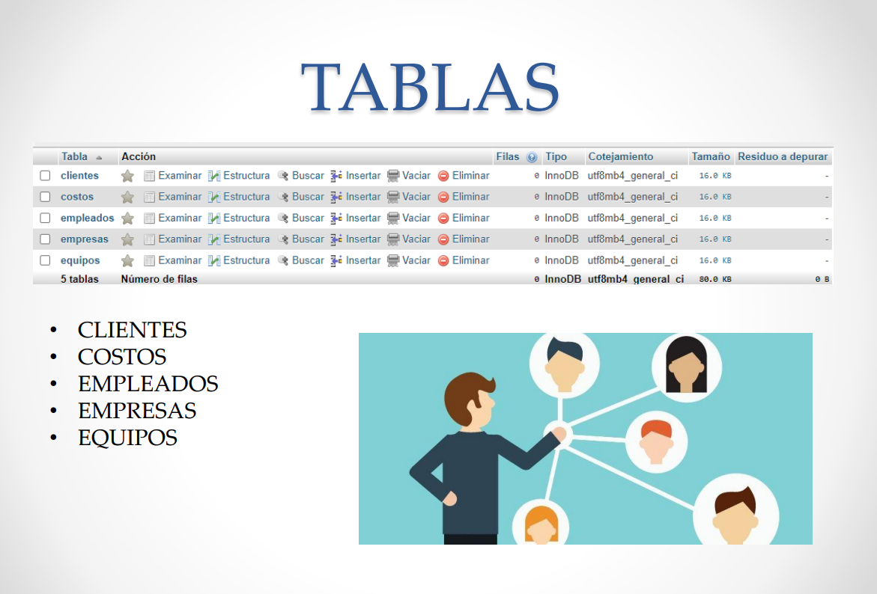

Slide 8
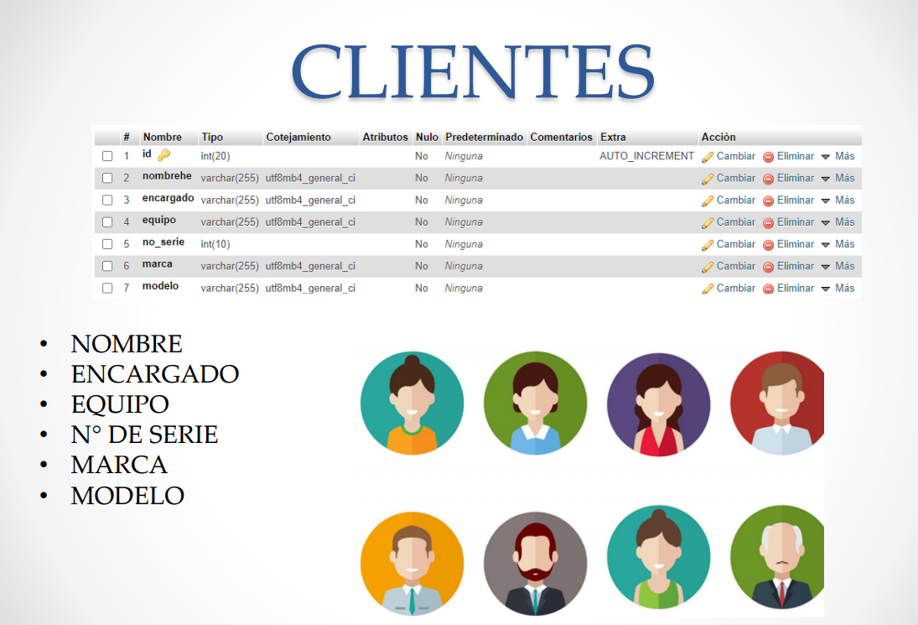

Slide 9
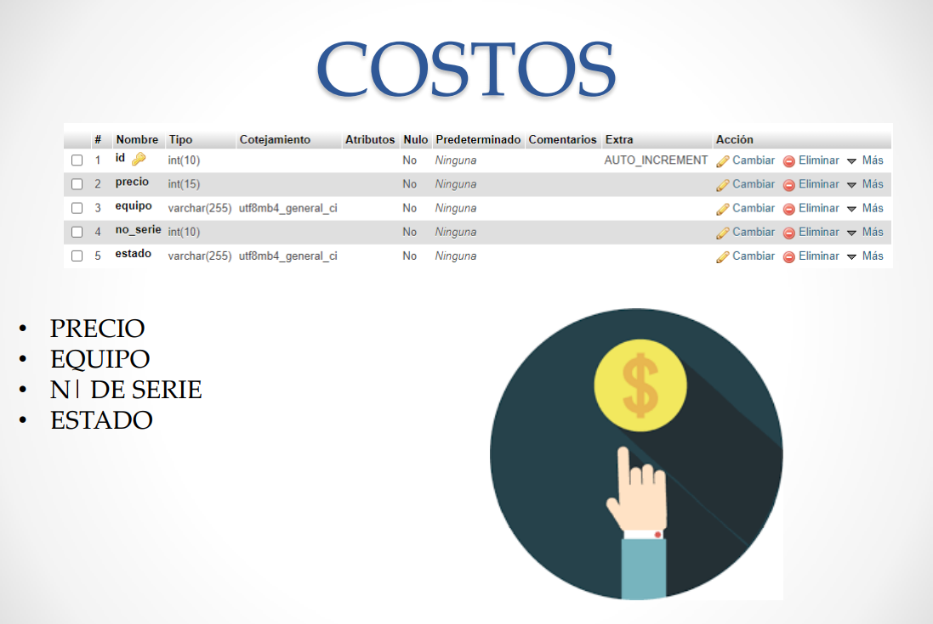

Slide 10
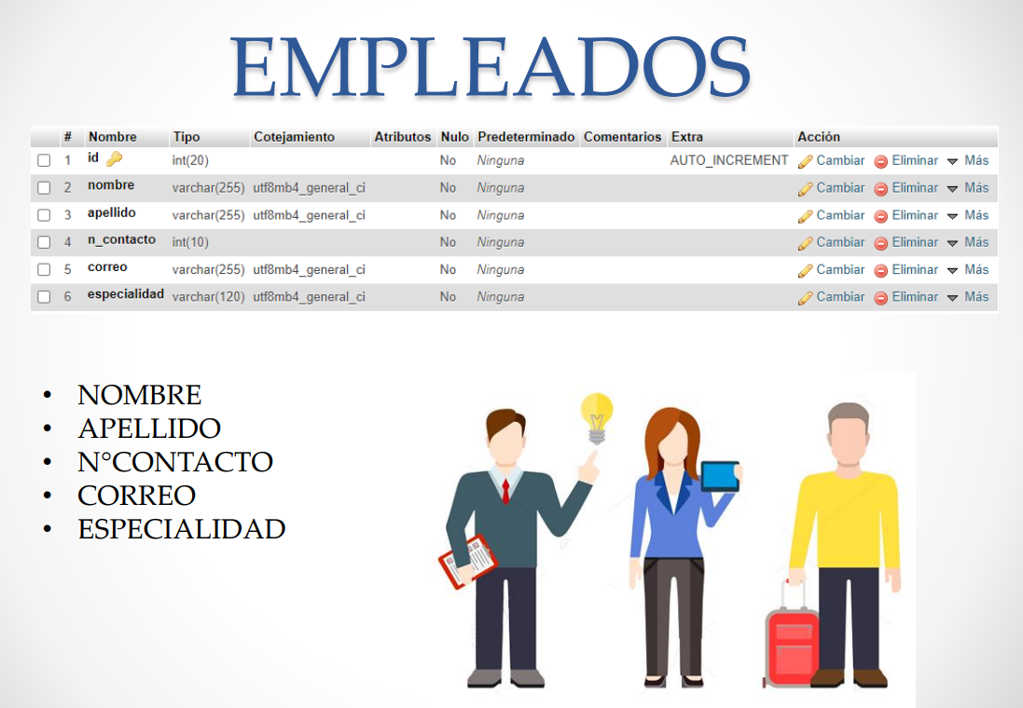

Slide 11
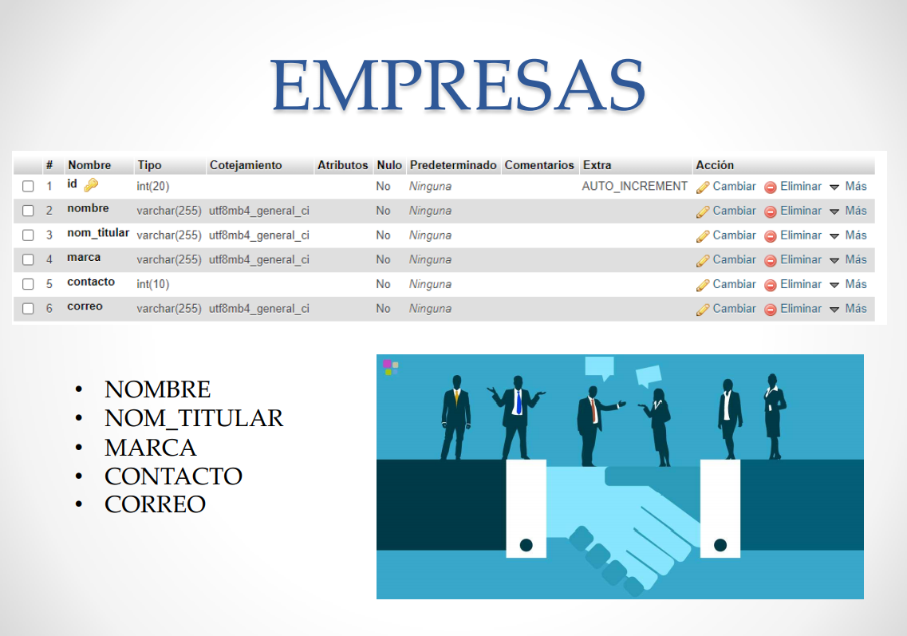

Slide 12
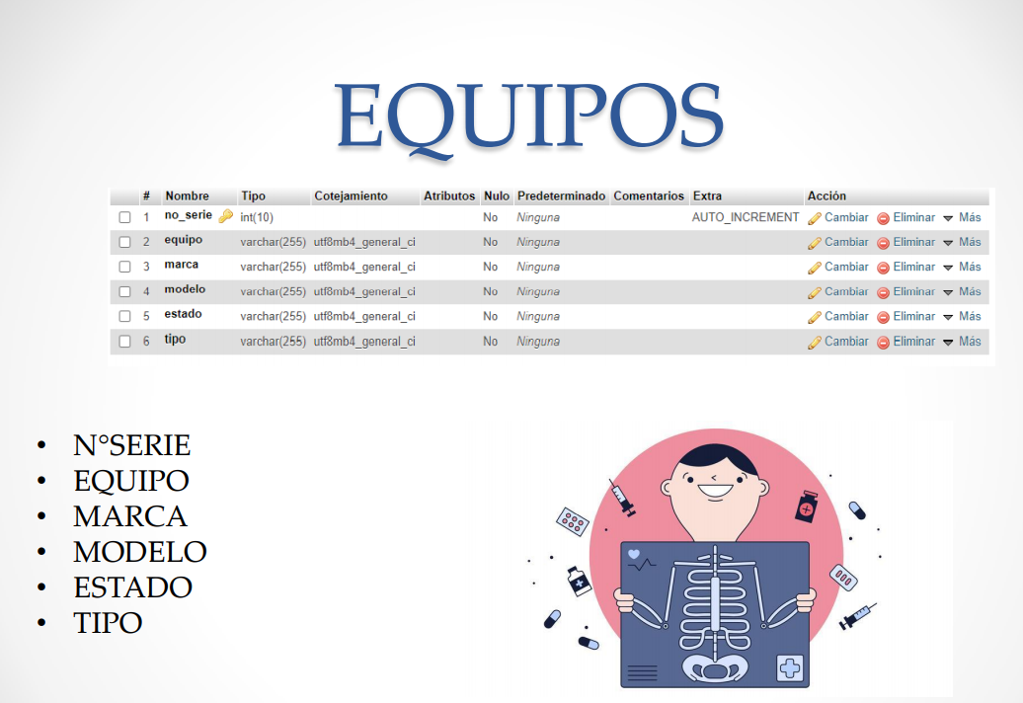

Slide 13
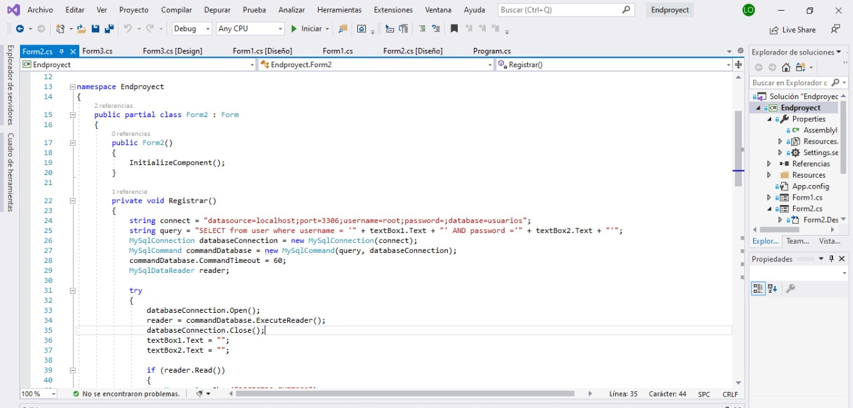
Código y diseño Equipos

Slide 14
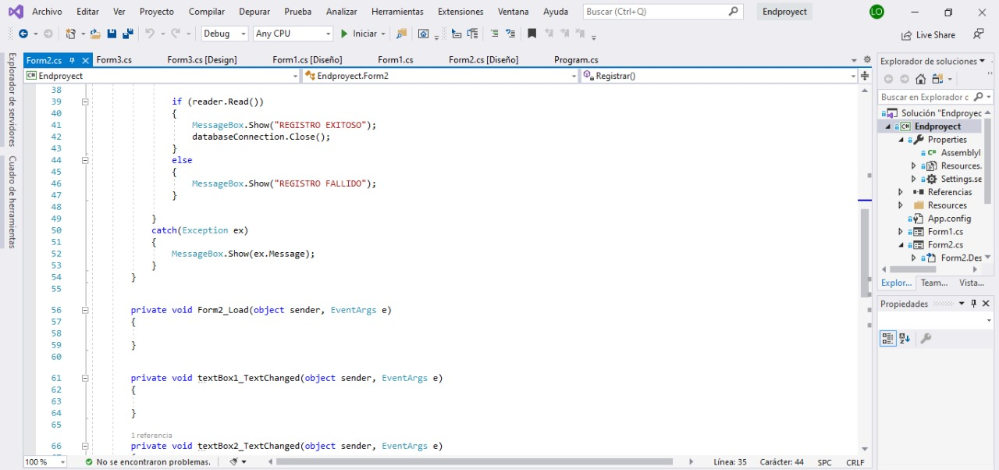

Slide 15
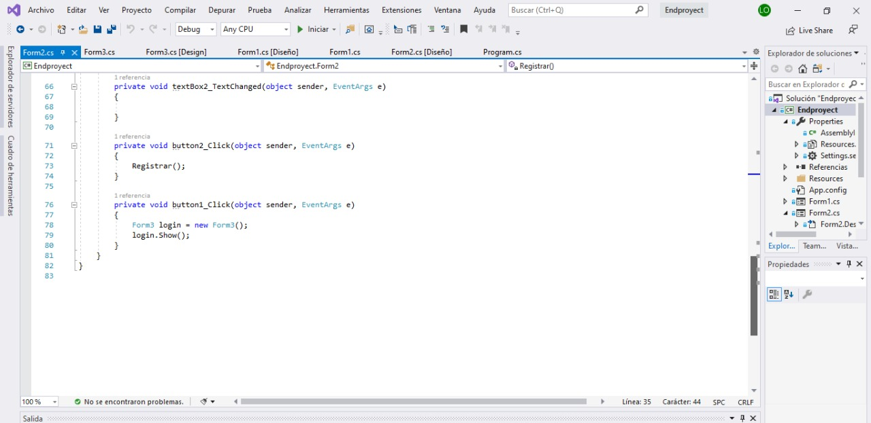

Slide 16
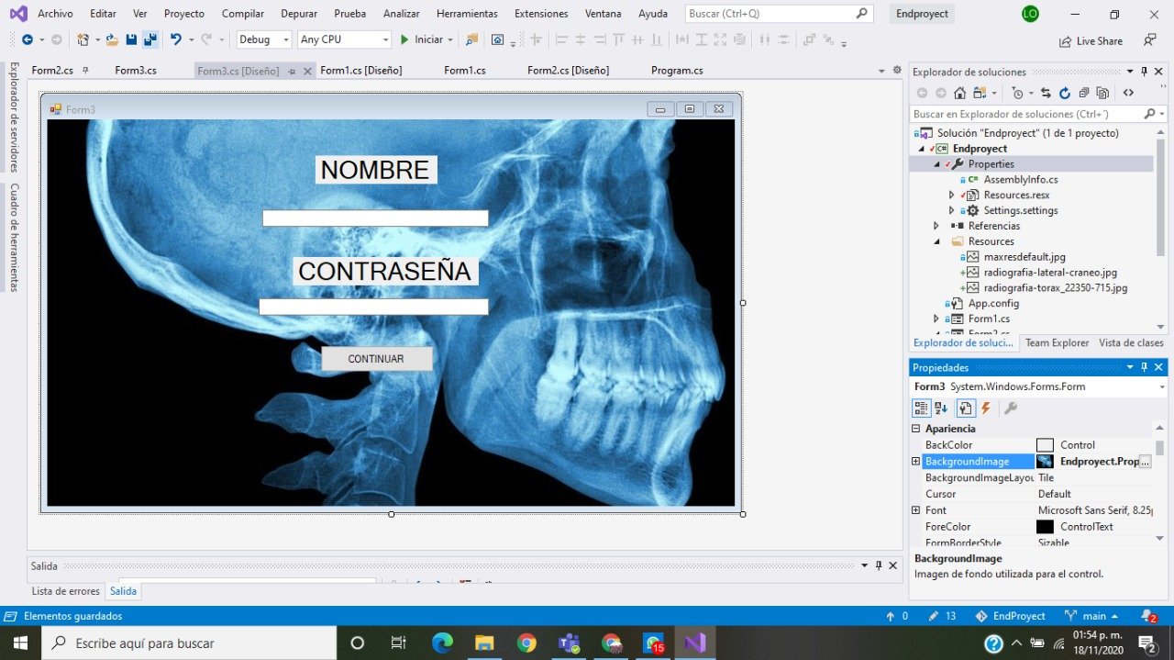
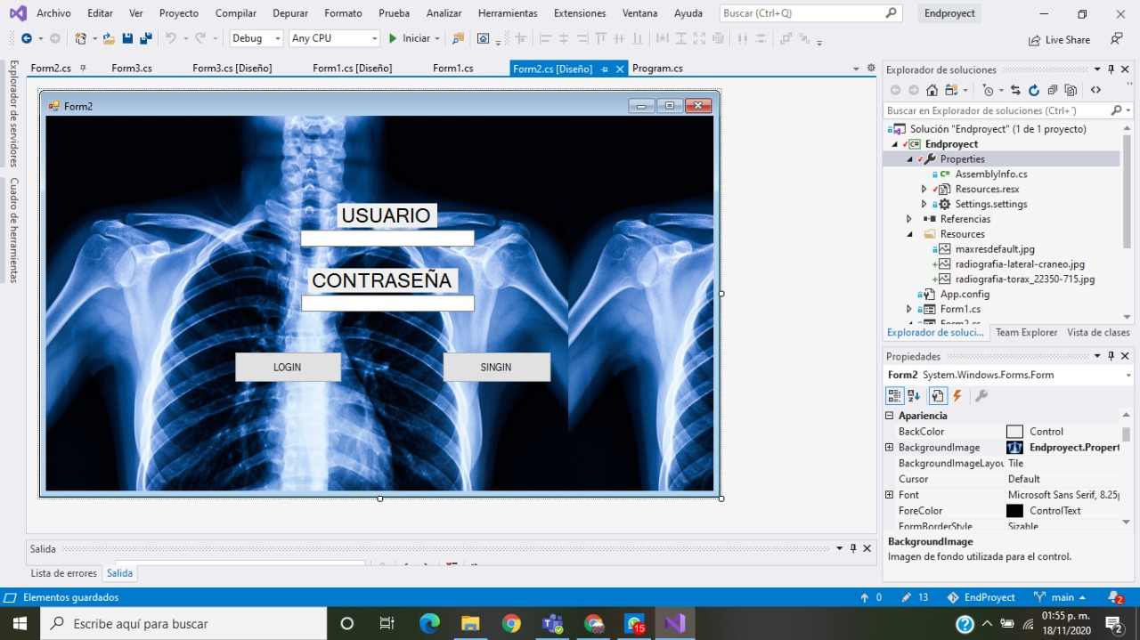

Slide 17
Código y diseño de costos

Slide 18
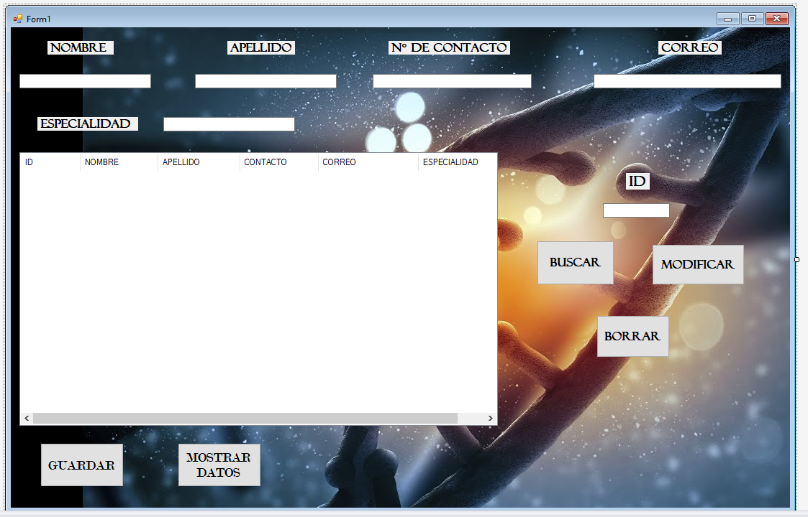
Código y diseño de empleados

Slide 19
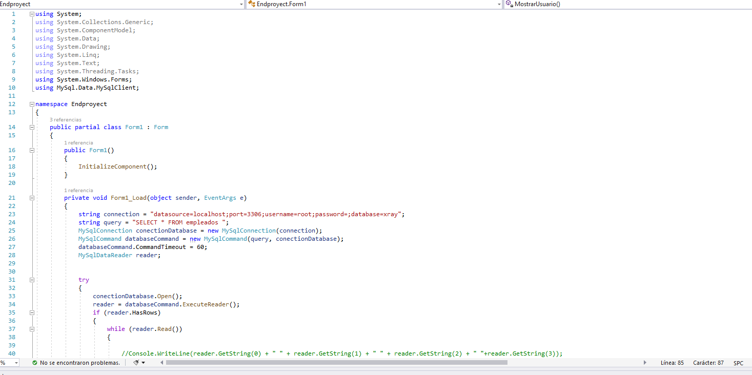

Slide 20
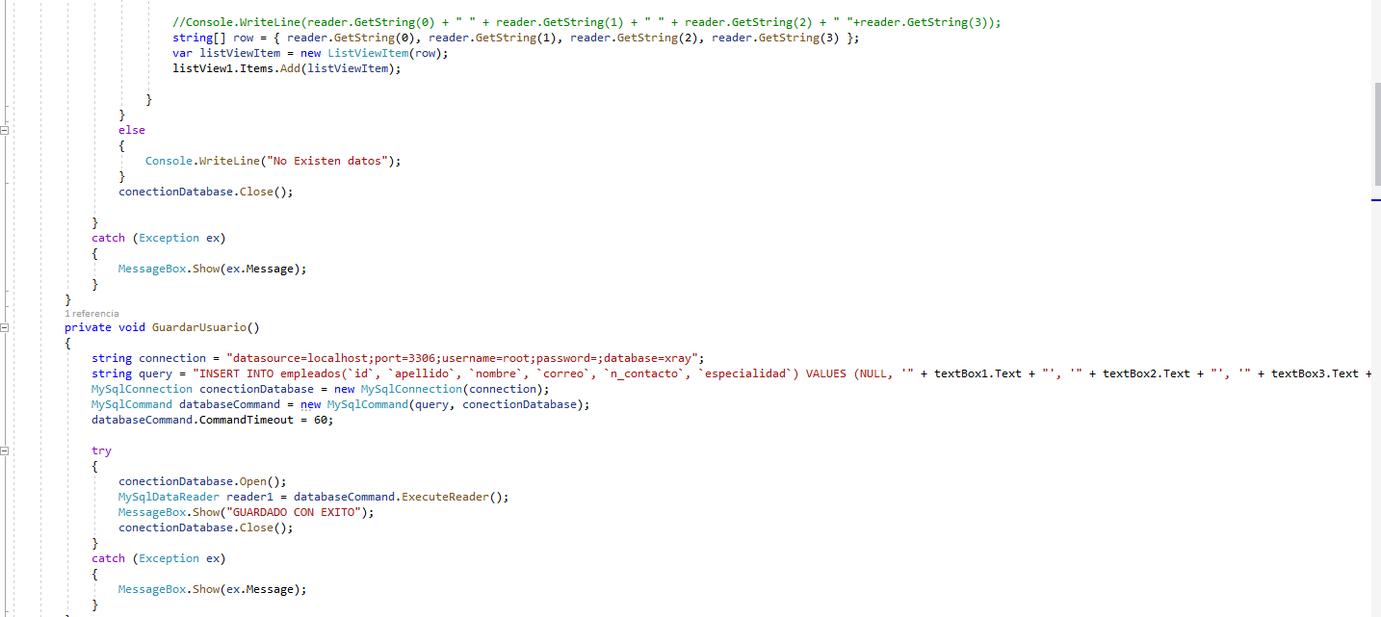

Slide 21
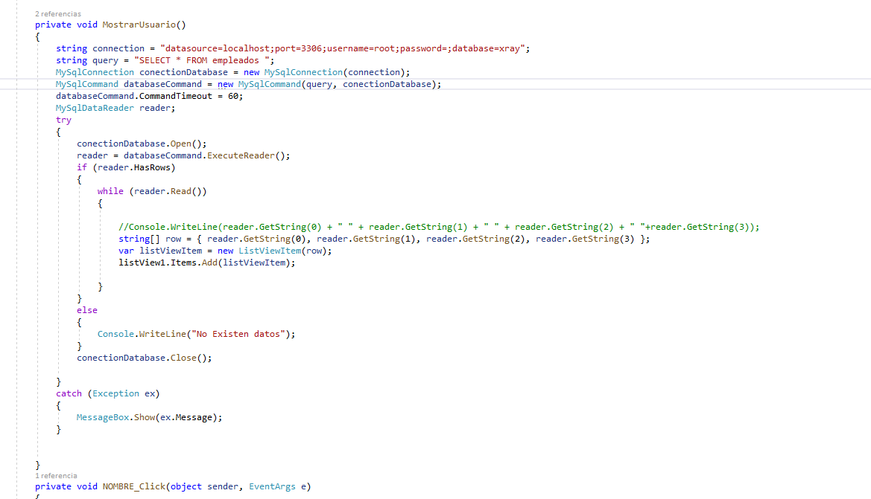

Slide 22
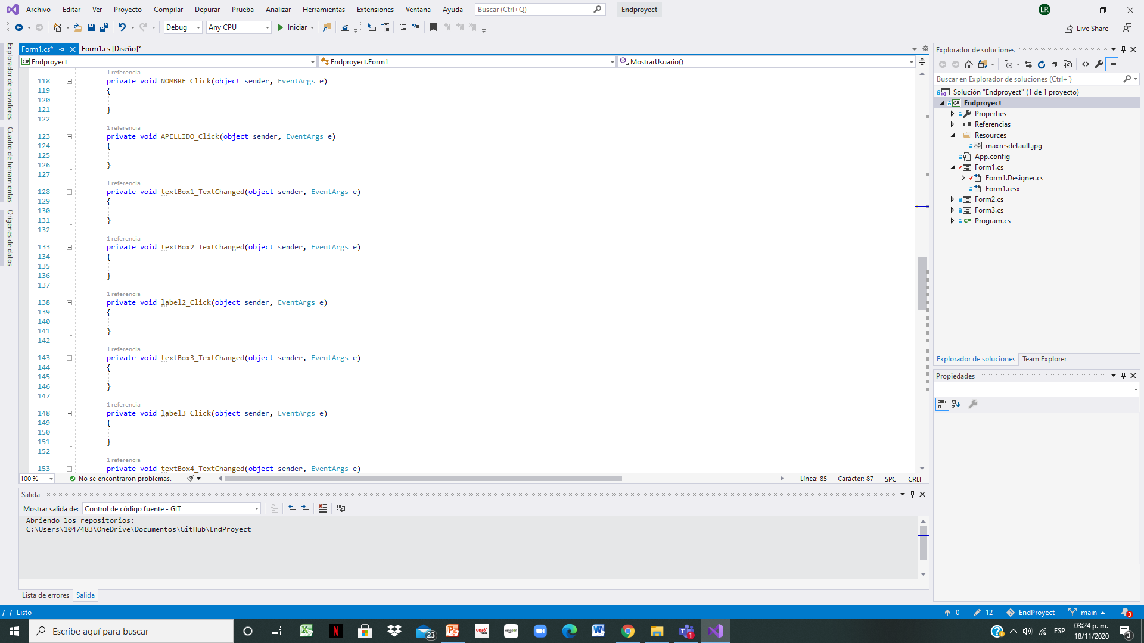
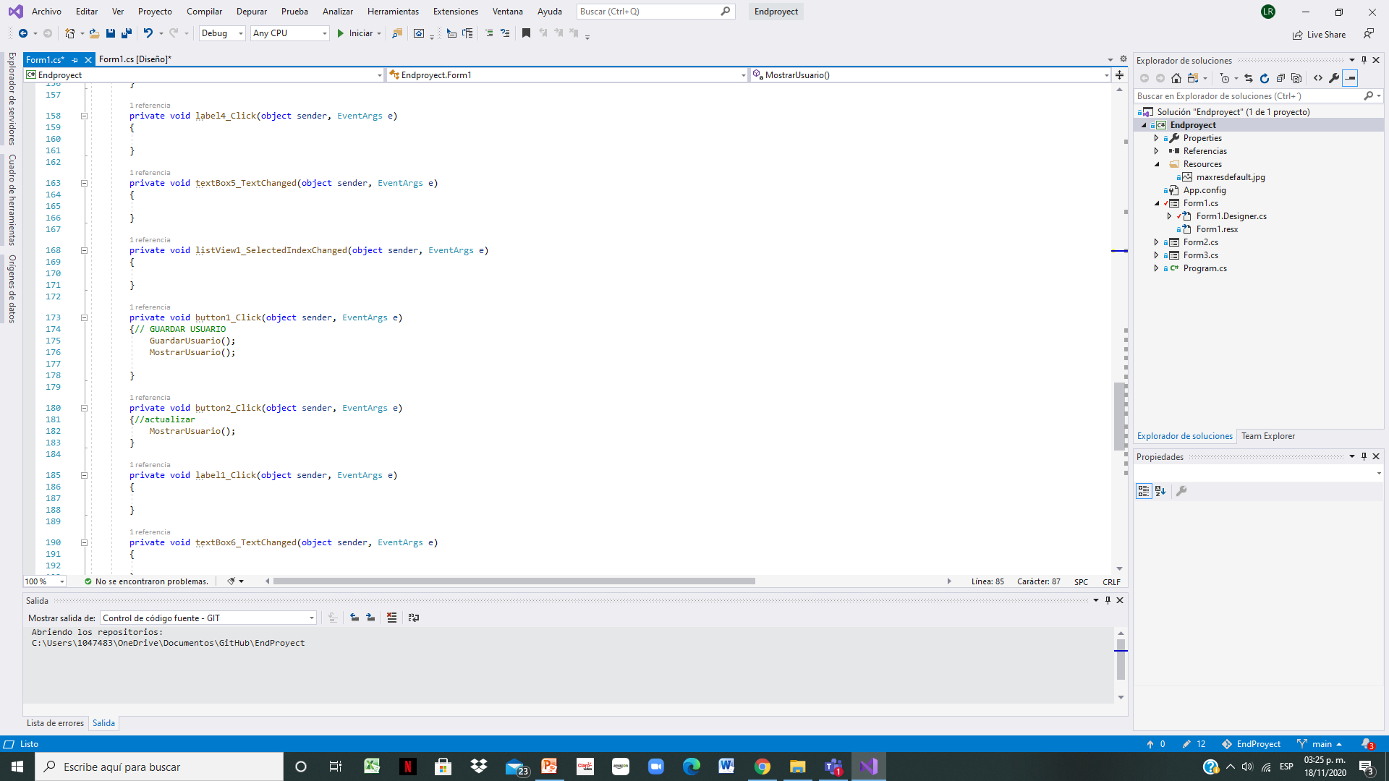
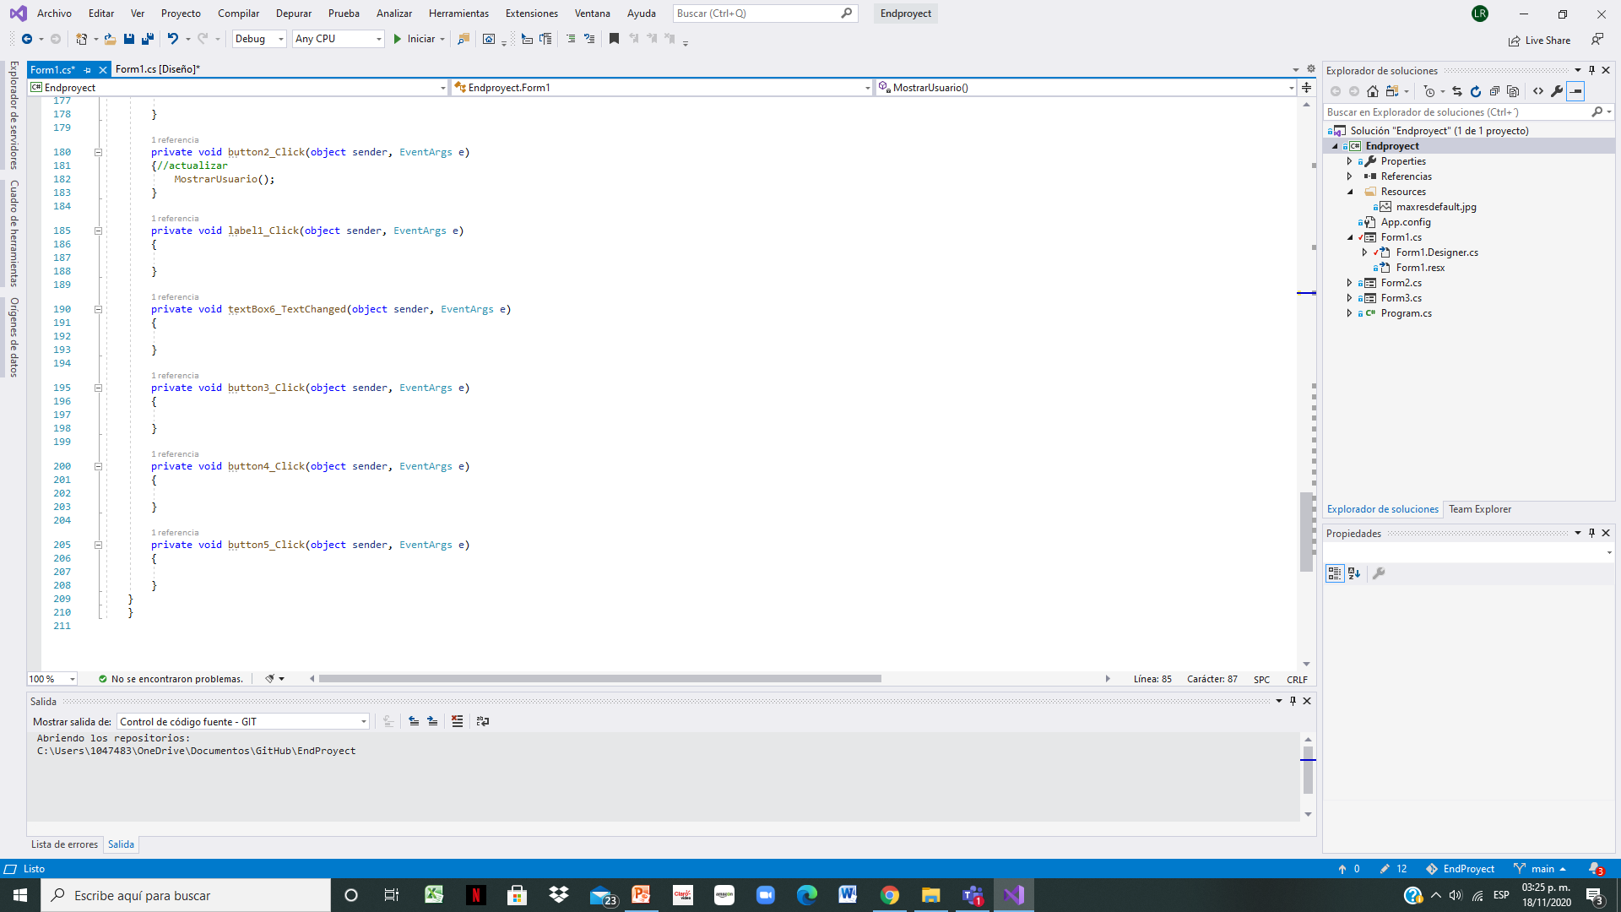

Slide 23
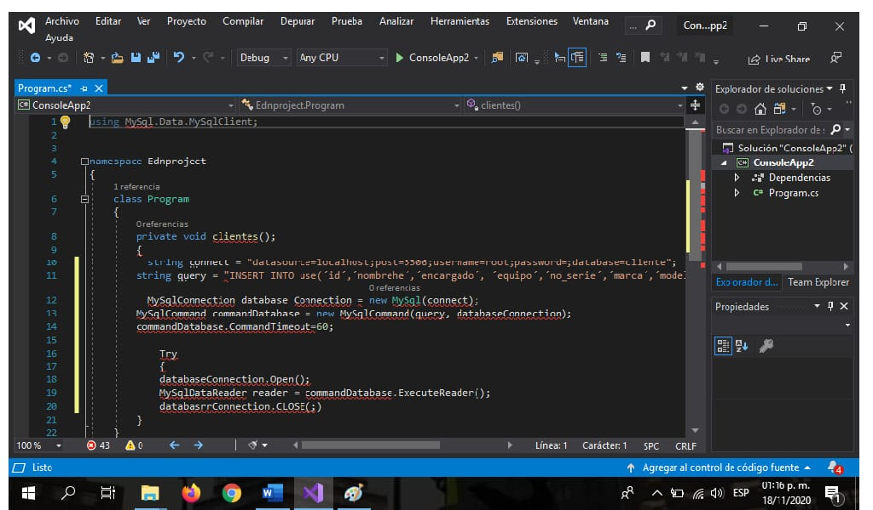
Código y diseño de Clientes

